Slide 1


Berühmte Personen erraten

Slide 2
Der italienische Maler, Bildhauer, Architekt und Naturwissenschaftler gilt als Universalgenie, in dessen Werk sich Kunst, Philosophie und Naturwissenschaften auf einzigartige Weise miteinander verbanden. Er war Schöpfer zahlreicher der bedeutendsten Meisterwerke der Malerei, wie etwa "Das letzte Abendmahl", entstanden zwischen 1495 und 1498, oder der "Mona Lisa", entstanden zwischen 1503 und 1506.
.

Slide 3
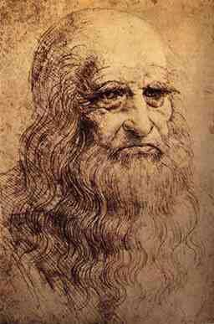
Leonardo da Vinci

Slide 4
1809-1982
Er war ein britischer Naturwissenschaftler und lebte von 1809 bis 1882. Er lieferte die wesentlichen Beiträge zur Evolutionstheorie, welche bis heute in der Naturwissenschaft als die Erklärung für die Entstehung und Weiterentwicklung des Lebens gilt.

Slide 5
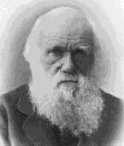
Charles Robert Darwin

Slide 6
1879 - 1975
Seine Forschungen zur Struktur von Materie, Raum und Zeit sowie dem Wesen der Gravitation veränderten maßgeblich das physikalische Weltbild. Er gilt daher als einer der bedeutendsten Physiker aller Zeiten.

Slide 7
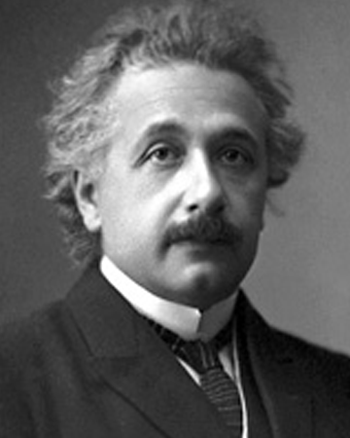
Albert Einstein

Slide 8
1844 (in Karlsruhe) – 1929
Er war ein deutscher Ingenieur und Automobilpionier. Sein Patent-Motorwagen Nummer 1 von 1885 gilt als erstes praxistaugliches Automobil. Am 29. Januar 1886 meldete er seinen Motorwagen zum Patent an.

Slide 9
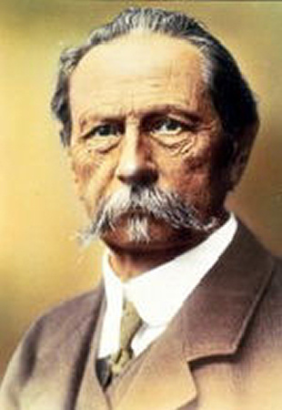
Carl Friedrich Benz

Slide 10
Er war von 1961 bis 1963 der 35. Präsident der Vereinigten Staaten von Amerika. In seine Amtszeit während der Hochphase des Kalten Krieges fielen historische Ereignisse wie die Kubakrise, der Bau der Berliner Mauer, der Beginn der Raumfahrt, die Eskalation des Vietnamkriegs sowie die Zeit des zivilen Ungehorsams der afroamerikanischen Bürgerrechtsbewegung.

Slide 11
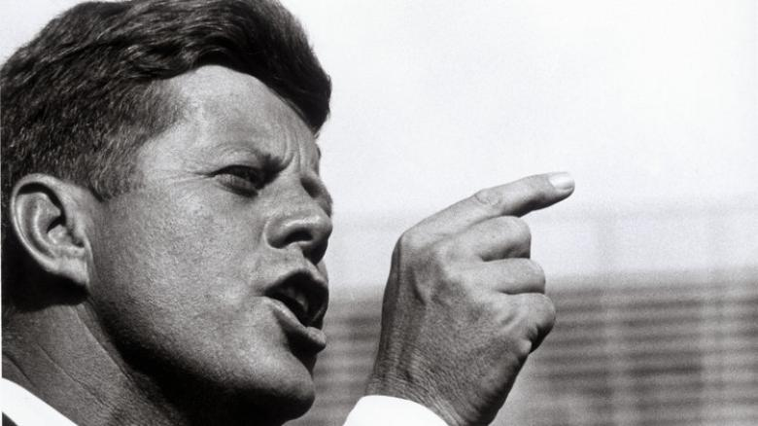
John Fitzgerald „Jack“ Kennedy

Slide 12
Er begann seine Karriere in der französischen Modewelt Mitte der 1950er Jahre in Paris, wo er in der Folge bei Balmain, Patou, Chloé und anderen Modefirmen unter Vertrag stand. Er ist seit 1983 Kreativdirektor bei dem französischen Modehaus Chanel.

Slide 13
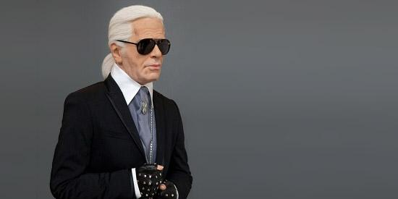
Karl Lagerfeld

Slide 14
1929 – 1993
war eine Schauspielerin britisch-niederländischer Herkunft. Sie zählte in den 1950er und 1960er Jahren zu den führenden weiblichen Stars. Für ihre künstlerischen Leistungen wurde sie unter anderem mit dem Oscar, einem Emmy, zwei Tony Awards und dem Grammy ausgezeichnet. Damit zählt sie zu den wenigen Künstlern, die alle vier großen Preise der amerikanischen Unterhaltungsindustrie gewonnen haben.

Slide 15
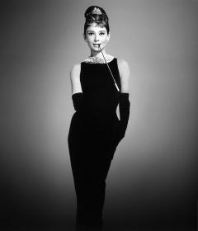
Audrey Hepburn

Slide 16
1942 – unsere Zeit
Er ist ein US-amerikanischer Schauspieler und Produzent, ist in vier Filmen der Reihe Star Wars als Han Solo zu sehen war, gilt als einer der kommerziell erfolgreichsten Darsteller der Filmgeschichte. Besondere Popularität erlangte Ford in der Rolle des Archäologen und Abenteurers Indiana Jones.

Slide 17
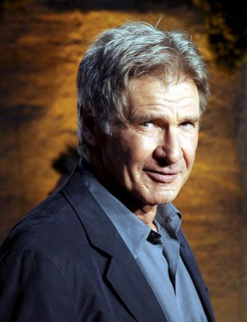
Harrison Ford

Slide 18
1930 – unsere Zeit
Er ist ein schottischer Schauspieler, Filmproduzent und Oscar-Preisträger.
Nachdem er in den 1960er Jahren zunächst in der Rolle des Superagenten James Bond sehr populär geworden war, etablierte er sich ab den 1970er Jahren als Charakterdarsteller. 1989 wurde er vom People Magazine zum Sexiest Man Alive und 1999, damals 69 Jahre alt, zum Sexiest Man of the Century gewählt.

Slide 19
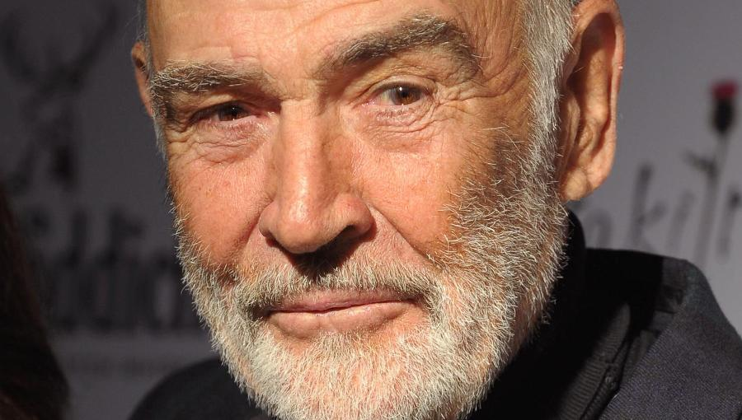
Sir Thomas Sean Connery

